Slide 1
Verwarde ouderen, breinbrekers voor de professional
Deel 1: - Janneke Okma, huisarts, kaderarts GGZ
- Annemieke van Oostveen, specialist
ouderengeneeskunde, kaderarts eerste lijn
Deel 2: - Roos Heuff, trainer en actrice Wilde Kastanje
- Elisa van Riessen, actrice Wilde Kastanje
ZGWA scholingsdagen 7 en 21 november 2019

Slide 2
Disclosure belangen sprekers
(potentiële) belangenverstrengeling | Geen / zie hieronder
Voor bijeenkomst mogelijk relevante relaties met bedrijven | Bedrijfsnamen
Sponsoring of onderzoeksgeld Honorarium of andere (financiële) vergoeding Aandeelhouder Andere relatie, namelijk … | n.v.t Specialist ouderengeneeskunde- Rivas n.vt. n.v.t
 | Zie hieronder

Slide 3
Casus verwarde oudere
Dementie
Delier
Depressie
Samenvatting

Slide 4
Casus
Verwarde oudere weduwe (78)
Buurvrouw belt zoon, moeder liep in de regen zonder jas. Moeder is gevallen op de heup. Ze kan de heup belasten.

Slide 5
Triagiste
Ingangsklacht vreemd gedrag of suïcidaal.

Slide 6
Vreemd gedrag of suicidaal
Agitatie
Suicidaliteit
Omgeving ongerust
Bizar gedrag
Schedeltrauma
Kind aanwezig
Vluchtgevaar
Verloop vreemd gedrag
Angstig
Koorts
Vreemd gedrag of suïcidaal

Slide 7
Chauffeur
Actie?
Waarop letten?

Slide 8
Visite huisarts
Bijzonderheden?

Slide 9
Dokter-assistente Huisarts POH dagelijkse praktijk
Bijzonderheden

Slide 10
Specialist ouderengeneeskunde
Bijzonderheden

Slide 11
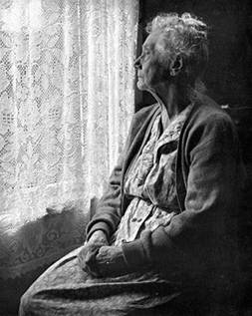
Wat maakt ouderen kwetsbaar voor de 3 D’s?
Meerdere lichamelijke aandoeningen
Polyfarmacie
ADL-afhankelijkheid
Afgenomen gezichtsvermogen, gehoor, en mobiliteit
Hersenbeschadiging
Isolement

Slide 12
Dementie

Slide 13
Getallen
In Nederland hebben ruim 280.000 mensen dementie.
- Hiervan zijn er 12.000 jonger dan 65 jaar. - Ongeveer 74% van de mensen met dementie woont thuis
Gemiddeld duurt het 14 maanden voordat de diagnose wordt gesteld. Bij jonge mensen duurt dit gemiddeld meer dan vier jaar.
Het aantal mensen met dementie zal als gevolg van de vergrijzing in de toekomst explosief stijgen naar meer dan een half miljoen in 2040. Tot 2050 zal het aantal mensen met dementie verder oplopen naar ruim 620.000.

Slide 14
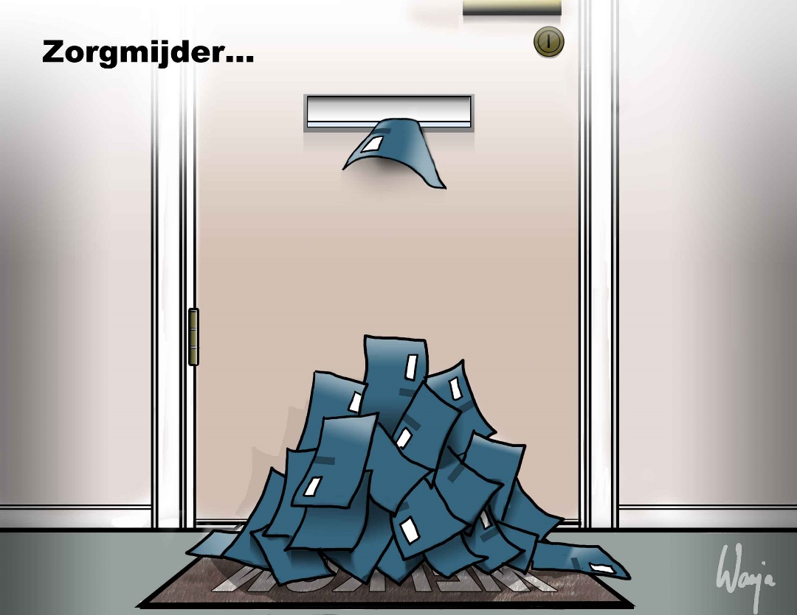
Dementie
Denk aan dementie bij
Geheugenklachten
Apathie
Gewichtsverlies
Loopstoornissen
Frequente consulten met onverklaarde klachten
Zorgmijders
Bij patiënten < 65 jaar staan veranderingen in gedrag, persoonlijkheid en functioneren meestal meer op de voorgrond.

Slide 15
Dementie
Anamnese
Heteroanamnese
Onderzoek
Zorgdiagnostiek

Slide 17
Alzheimer 70%
Vasculair 17%:
Mengbeeld 15%
Lewy Body 10%
Parkinson
Frontotemporaal 12-20% Creutzfeldt-Jakob

Slide 18
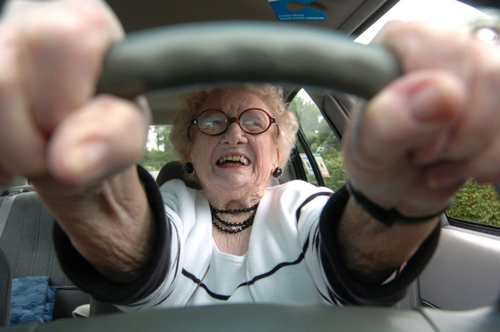
Wat als de diagnose dementie gesteld is?
Begeleiding, dagstructuur
Lichamelijke activiteiten
Het rijbewijs
Financiën
Cholinesteraseremmers, wanneer?
Ondersteuning en versterking mantelzorg

Slide 19
Huisarts-POH-assistente-SO-geriater-wijkverpleegkundige-casemanager-geriatrieverpleegkundige-WMO

Slide 20
Probleemgedrag bij dementie

Slide 21
Beleid bij probleemgedrag
Zoek naar
somatische problemen: pijn!
psychiatrische problemen
psychosociale problemen: benadering
Behandel lichamelijke problemen.
Niet-medicamenteuze interventies.
Mantelzorger: voorlichting en extra ondersteuning.
Behandel met psychofarmaca alleen bij acute psychose of agressie bij onvoldoende effect van niet-medicamenteuze interventies.
Bouw de medicatie zo spoedig mogelijk af.

Slide 22
Psychofarmaca: Verenso richtlijn probleemgedrag bij mensen met dementie
Psychose: haloperidol 0,5mg, risperidon 0,5 mg, Parkinson: clozapine 6,25mg, LBD rivastigmine 4,6 mg, maximaal 3 maanden
Depressie: SSRI
Angst: oxazepam 5 mg, lorazepam 0,5 mg, maximaal 4 weken
Agitatie: haloperidol 0,5 mg, risperidon 0,5 mg, maximaal 3 maanden
Nachtelijke onrust: melatonine 2 mg, trazodon 25 mg, maximaal 3 maanden

Slide 23
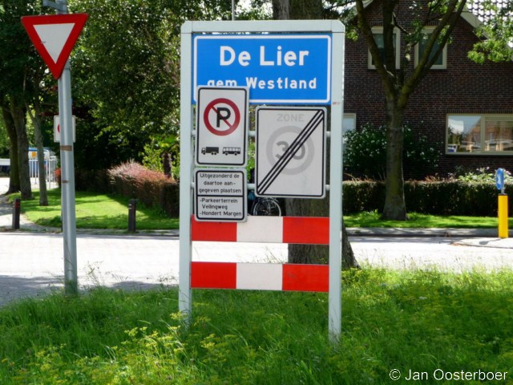
Delier
https://www.youtube.com/watch?v=A-lLLP8Me0E

Slide 24
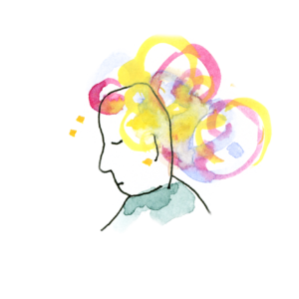
Delier
Delier is een organisch-psychiatrische stoornis, veroorzaakt door een lichamelijke aandoening of gebruik/ onttrekking van een ( genees) middel.
DSM criteria:
Bewustzijnsstoornis
Verandering in cognitieve functie
De stoornis ontwikkelt zich in korte tijd

Slide 25
Delier
Wordt vaak gemist
Medische noodsituatie
Complicaties van delier:
- hogere sterftekans
- hogere morbiditeit door vallen, non-compliance, doorliggen etc.
- cognitieve achteruitgang

Slide 26
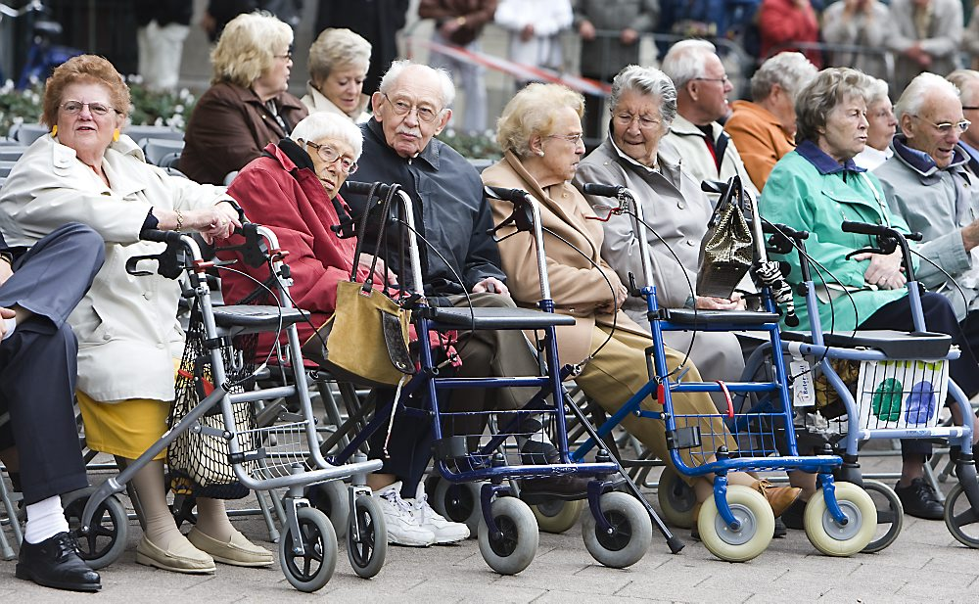
Voorkomen
Algemene (Amerikaanse bevolking): 0.4% (ouder dan 55 jaar 1,1%)
Thuissituatie: onbekend
Eerste hulpafdeling: Rond de 10% van de oudere patiënten
Chirurgische of interne
afdelingen: 10-30% van de
oudere patiënten

Slide 27
Klinisch beeld
Aandachts- en bewustzijnsstoornis;
Acuut begin en over de dag fluctuerende ernst van de symptomen;
Verandering in cognitie of waarnemingsstoornis (hallucinaties); soms ook (paranoïde) wanen.
Gestoord dag-nachtritme, gestoorde psychomotoriek, stemmingsstoornis, gedragsstoornis
Incontinentie van faeces en urine.

Slide 28
Verschijningsvormen
Hyperactieve-hyperalerte vorm
Hypoactieve-hypoalerte vorm
Gemengde vorm

Slide 29
Opsporen van onderliggende oorzaken
Infectie?
VG: neurologische, cardiale, respiratoire, metabole, endocriene aandoeningen?;
Insufficiënte voeding en vochtinname?
Medicatie: Welke? Recente wijzigingen? Therapietrouw?
Alcohol-, nicotine- of cannabisonttrekking?
pijn, urineretentie, obstipatie, recent trauma, medische ingreep, anesthesie, immobiliteit?
visus- en gehoorbeperking?
Slaaptekort?

Slide 30
Medicatie die een delier kan uitlokken
Opioïden
Sedativa of onttrekking hiervan
Corticosteroïden
Anti-cholinergica (tricyclische antidepressiva, sommige oogdruppels, fenothiazinen, antihistaminica, spasmolytica zoals oxybutinine, anti-emetica en anti-aritmica)
Anti-Parkinson middelen
Antibiotica: ciprofloxacine, isoniazide en voriconazol
Digoxine, ketamine, sommige chemotherapeutica

Slide 31
Welk onderzoek?

Slide 32
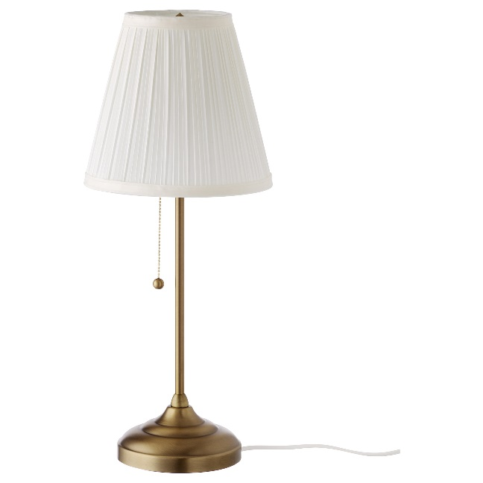
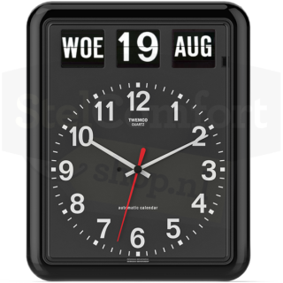
Behandeling
Oorzakelijk !
Haloperidol 2 dd 0,5 mg, zn lorazepam 0,5 mg
Omgevingsmaatregelen
Thuis of verwijzen?

Slide 33
Depressie bij ouderen
Depressieve stoornis: aanwezigheid van 5 van de onderstaande symptomen, waarvan minimaal 1 kernsymptoom (>2 aaneengesloten weken)
Somber stemming gedurende het grootste deel van de dag
Duidelijk vermindering van interesse of plezier in (vrijwel) alle activiteiten
Overige symptomen
Duidelijke gewichtsvermindering of -toename
Slapeloosheid of overmatig slapen
Psychomotore agitatie of remming
Moeheid of energieverlies
Gevoelens van waardeloosheid, buitensporige of onterechte schuldgevoelens
Verminder van het vermogen tot nadenken, concentratieverlies of besluiteloosheid
Terugkerende gedachten aan de dood, suïcidegedachten, suïcideplannen of suïcidepoging.

Slide 34
Richtlijnen diagnostiek
Anamnese
Lichamelijk en aanvullend onderzoek
Evaluatie

Slide 35
Richtlijnen beleid
Behandeling per diagnose
Voorlichting en advies
Dag structurering en activiteitenplanning
Niet-medicamenteuze behandeling
Medicamenteuze behandeling

Slide 36
Praktijkondersteuner GGZ

Slide 37
Verwijzing naar een psychiater:
Ernstig sociaal disfunctioneren, ondanks begeleiding en ingestelde behandeling.
Bij een sterk verhoogd suïciderisico
Bij een bipolaire of psychotische depressie

Slide 38
Verwijzing voor psychologische interventie of psychotherapie
Hiervoor gekozen in overleg met patiënt.
Bij onvoldoende effect van begeleiding en behandeling door de huisarts en/of poh ggz.
Bij onacceptabele bijwerkingen van antidepressiva.
Bij ernstige psycho-sociale problemen.
Bij persoonlijkheidsstoornissen die het herstel belemmeren.

Slide 39
Specifieke punten ouderen
Late-onset depressie versus early-onset psychiatrie.
Bij ouderen moet niet alleen aan de aanwezigheid van een depressieve stoornis worden gedacht, juist ook aan een beperkte depressie.
Let op medicatie , die mogelijk tot depressies kunnen leiden.
Er zijn veel aanwijzingen voor onderdiagnostiek van depressies bij ouderen.
Depressies bij ouderen in de algemene bevolking kennen een wisselend, veelal ongunstig, chronisch beloop.

Slide 40
PSYCHOTISCHE DEPRESSIE BIJ OUDEREN :DUBBEL LEED?
65-jarige vrouw, getrouwd en 3 volwassen kinderen.
Somatische voorgeschiedenis: 2005 operatie aortaklepstenose
Psychiatrische voorgeschiedenis : 2006 eenmalige periode somberheid (zyprexa/prozac)
Familie-anamnese: haar vader medicatie depressie, haar dochter 2 maal psychotisch(bordeline en schizofrenie)

Slide 41
Verwardheid bij ouderen, denk aan:
Somatische oorzaak (delier)
Langer aanwezige cognitieve stoornis (dementie)
Langer bestaande stemmingsstoornis (depressie)
De medicatie (oorzaak?)
De veiligheid
Het netwerk
Samenwerken

Slide 42
Vragen?

Slide 43
13.00- 14.05 LUNCHPAUZE
14.15- 15.45 Deel 2: ‘Verwarde ouderen, breinbrekers voor de professional.’

